Slide 1
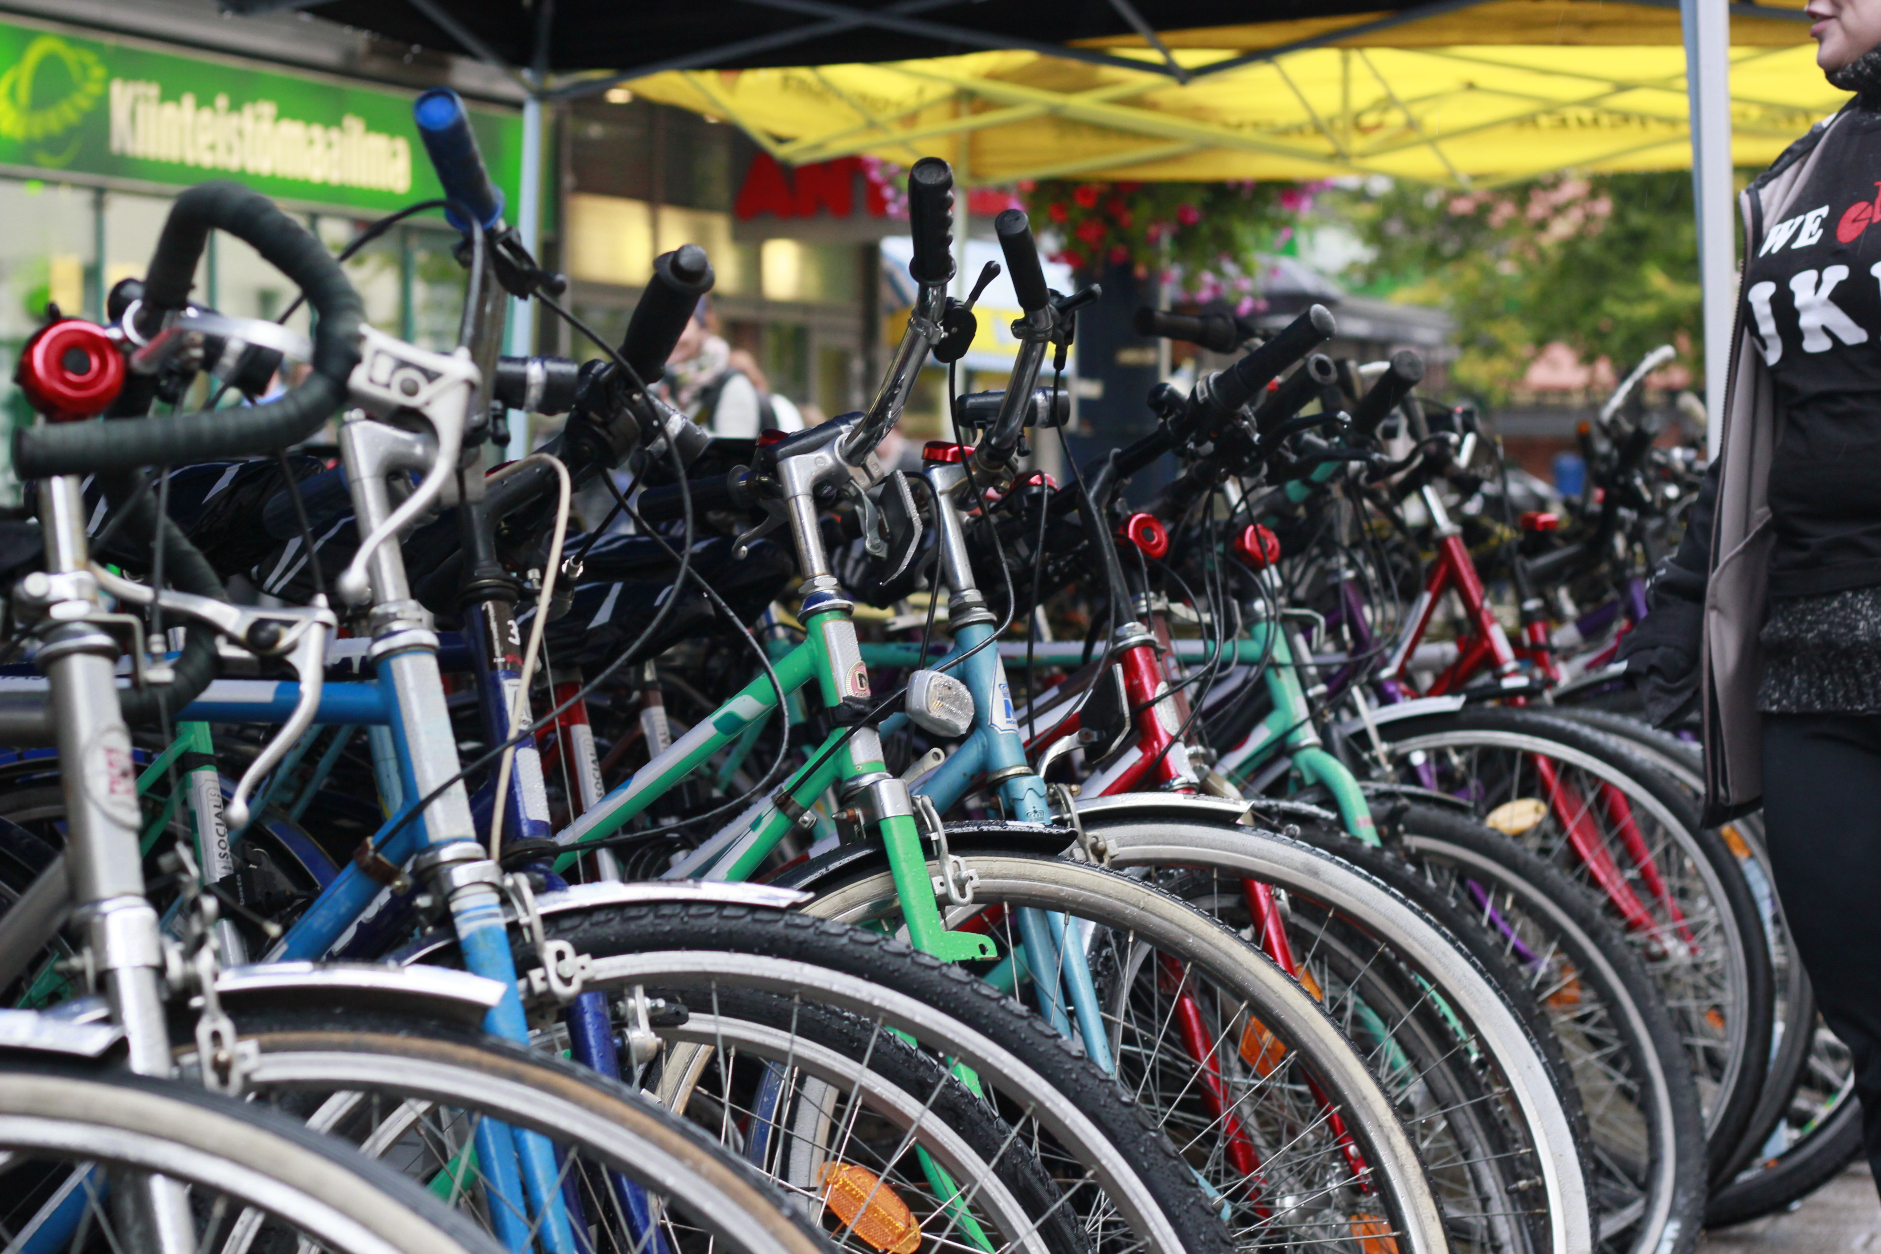
Video club 7
Kielitietoisuus
  ”Jokainen yhteisö ja yhteisön jäsen on monikielinen. Eri kielten käyttö rinnakkain koulun arjessa nähdään luontevana ja kieliä arvostetaan. […] Kielitietoisessa koulussa jokainen aikuinen on kielellinen malli ja myös opettamansa oppiaineen kielen opettaja.” (POPS2014:28)

Slide 2
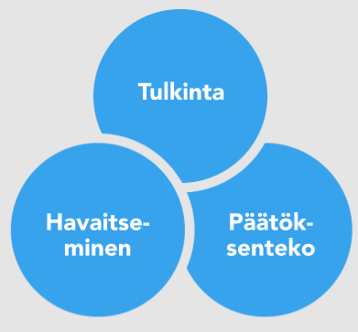
Luokkahuonevuorovaikutuksen havainnoinnin prosessit
Havaitseminen: opettajan huomio kohdistuu johonkin opetusvuoro-vaikutuksen osatekijään (esim. oppilaiden tai ryhmän toimintaan, opittavan asian ymmärtämiseen)
Tulkinta: opettaja tulkitsee havaitsemaansa kokemustensa, tietojensa ja oppilaan/ryhmän tuntemuksen perusteella
Päätöksenteko: havaintojen teon ja tulkintojensa pohjalta opettaja päätyy johonkin toimintaan
Video Clubeissa pyritään tukemaan luokkahuonevuorovaikutuksen havainnointitaidon kehittymistä
Engl myös teacher noticing, professional vision

Slide 3
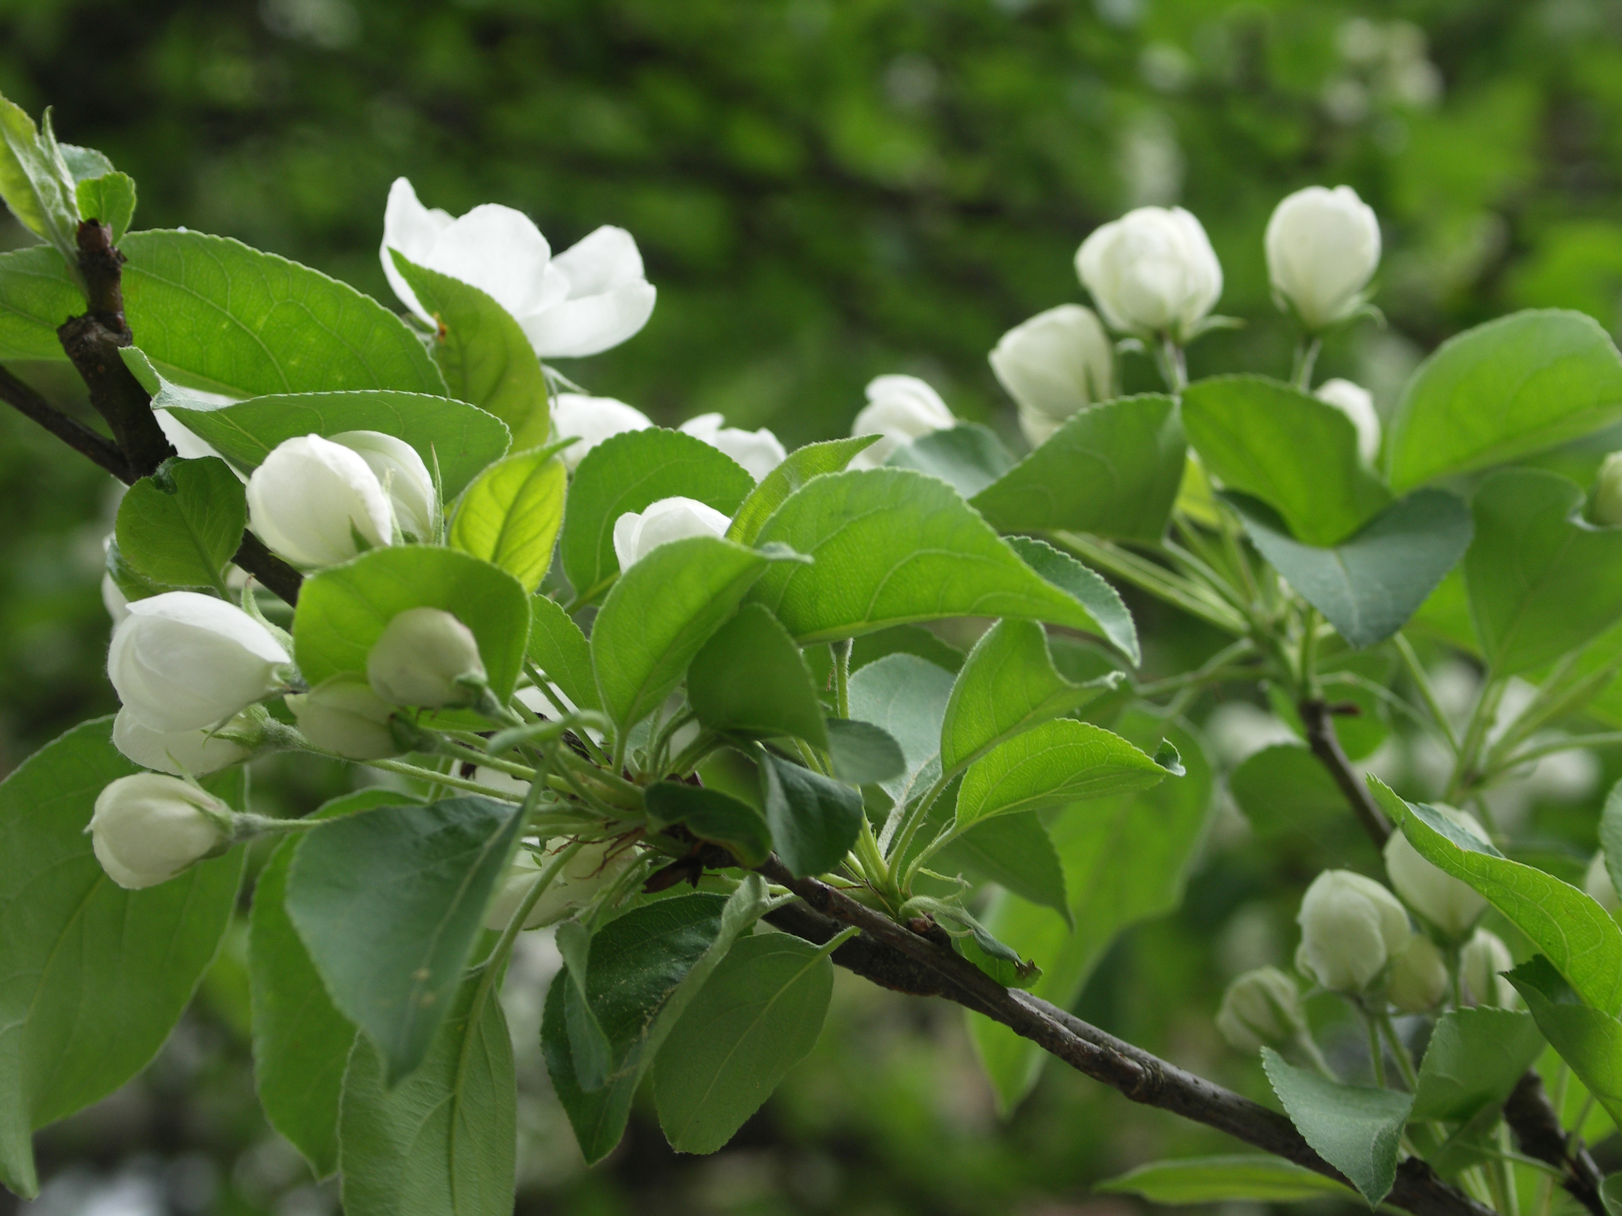
Kielitietoisuus ja kielitietoinen opettaminen

Slide 4
Ennakkotehtävä
Katso seuraavat videot kielitietoisuudesta ja monikielisyydestä:
  Merilahden koulun kielivideo https://www.youtube.com/watch?v=VbEzXcyrzXk
  Kielitietoista opetusta kaikille https://www.youtube.com/watch?v=9ZdqjZVRpdk
  Turun normaalikoulun kielitietoinen opetus https://www.youtube.com/watch?v=0rfp7wcD18M
Mitä ajatuksia ja tunteita videot herättivät?
Pohdi, mitä nämä näkökulmat merkitsevät oman opettajuuteesi kannalta.

Slide 5
Pohdintaa pienryhmissä/ryhmässä
Mitä kielitietoinen opettaminen mielestäsi tarkoittaa tai miten se näkyy luokan vuorovaikutuksessa?
Millä tavoin kielitietoisuus voi tukea lapsen osallistumista luokkahuoneessa / koulun toiminnassa?

Slide 6
Kielitietoisuuden merkityksestä
Kuinka moni näistä ajatuksista tuli esille aikaisemmissa keskusteluissa?
Tärkeää tiedostaa
  kielen merkitys vuorovaikutukselle, tiedon jäsentelylle, identiteetille, ajattelulle, yksilölle sekä suhteiden ja ymmärryksen rakentumiselle
  kielen tilanteisuus – oppiaineen kieli, koulukieli, arkikieli sekä eri tilanteissa käytettävä kieli
    jokaisella oppiaineella oma kielensä ja/tai kielenkäyttötapansa, vrt. esim. luonnontieteet, historia, liikunta
    vrt. myös esim. viralliset ja epäviralliset kielenkäytöntilanteet
  monikielisyys (myös murteet ja variantit)
  kieliin liittyvät ideologiat ja uskomukset
    esim. eri kielten tai eri kieliosaamisen arvottaminen
  opettajan oma rooli kielitietoisena ja kielellisenä mallina

Slide 7
Kielitietoisuuden merkityksestä
Kielitietoisuudesta on hyötyä kaikille oppijoille, oppilaan taustasta riippumatta
Kielitietoiset käytänteet tukevat oppimista ja oppilaan hyvinvointia, esim.
  monikielisyyden salliminen ja tukeminen luokkahuoneessa ja koulussa
  audio-visuaaliset apukeinot, tekstien ja termien avaaminen, eleet ja ilmeet, kirjalliset ohjeet, kuvat…
  multimodaalisuus

Slide 8
Kielitietoisuus ja PID-malli
Havaitseminen
  Miten opettaja käyttää kieltä/kieliä?
  Kuinka opettajan kieli auttaa oppilaita seuraamaan / ymmärtämään opetusta?
  Kuinka opettaja voi nähdä, ovatko oppilaat ymmärtäneet sanoman?
Tulkinta
  Miten opettajan ymmärrys oppilaista ja oppilaiden kielellisestä ja kulttuurisesta taustasta ohjaa tilanteesta tehtäviä tulkintoja?
Päätöksenteko
  Mitä kielellisiä keinoja opettaja (voi) käyttää, jos oppilas ei ymmärtänyt?
  Kuinka opettaja reagoi, jos oppilas ei näytä ymmärtävän tehtävää / seuraavan opetusta?
Notes:
How is teacher using a language / languages?
How is language used to explore

Slide 9
Video I
Havainnoi vuorovaikutusta opettajan ja oppilaiden välillä.
  Millaisia havaintoja teit oppilaiden kielellisestä toiminnasta?
  Kuinka opettaja saa oppilaiden huomion kiinnittymään aiheeseen ja millaisia kielellisiä keinoja hän käyttää oppilaiden osallistamiseksi?
Varaudu kirjoittamaan ajatuksiasi ja keskustelemaan havainnoistasi

Slide 10
Video II
Havainnoi vuorovaikutusta opettajan ja oppilaiden välillä.
  Minkälaisia tukitoimia opettaja käytti, jotta oppilaat ymmärtäisivät, mitä tehdä (kielelliset, ei-kielelliset)?
  Millaisia havaintoja teet arkikielen ja oppiaineelle spesifin kielen suhteesta opetuksessa
Varaudu kirjoittamaan ajatuksiasi ja keskustelemaan havainnoistasi

Slide 11
Video II
Katsotaanpa video toiseen kertaan
Havainnoinnit (kaksi ryhmää)
  1) seuratkaa opettajan kielenkäyttöä ja opettajan vuorovaikutuksellista tukea (kielellinen, ei-kielellinen),
  2) huomioikaa oppilaita ja heidän käyttäytymistään luokkahuoneessa
Varautukaa kertomaan toiselle ryhmälle havainnoistanne

Slide 12
Koko ryhmän keskustelu

Slide 13
Pohdittavaksi
Oletko huomannut kielitietoisia käytänteitä kouluissa tai harjoittelujaksoillasi? Jos olet, anna esimerkkejä, ja jos et, kerro mistä luulet sen johtuvan?
Mihin ryhmiin/ mille tasoille koet kielitietoisen toiminnan sopivan? Miksi?
Voit käyttää harjoittelujesi aikana LISTiacin havainnointiprotokollaa (ks. Kysymyksiä luokkahuonehavainnointeja varten) reflektoidaksesi tapahtumia luokkahuoneissa sekä omia käytänteitäsi ja ajatuksia

Slide 14
Ohjeistus itsenäiseen havainnointiin
Observaatio 1 (kielitietoisuus): kts. LISTiacin Kysymyksiä luokkahuonehavainnointeja varten ja täytä mahdollisuuksien mukaan
Observaatio 2 (kielitietoisuus):??
Observaatiot 3, 4 ja 5: vapaavalintainen havainnointi useammasta aikaisemmasta tai vaikeaksi koetusta teemasta.
Itsenäinen havainnointi Norssilla 5 x 75 min xx.xx.2022 mennessä.

Slide 15

Video Club 8
Kokoava kerta
Photo by Nikita Kachanovsky on Unsplash
Siihen mennessä tehtynä:
2 itsenäistä observaatiota kielitietoisuudesta
3 oman valinnan mukaan useammasta teemasta tai vaikeaksi koetusta teemasta

